Slide 1


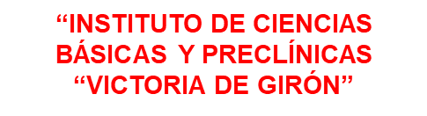
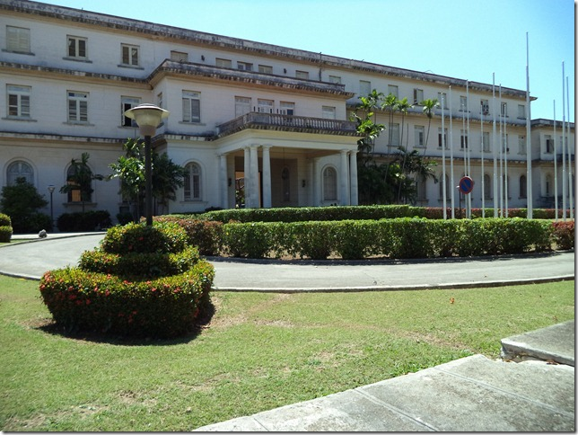
Asignatura
Trabajo Médico en la Comunidad en Situaciones Excepcionales y de Desastres.

Slide 2
Objetivos generales de la asignatura.
1. Explicar la esencia y particularidades de los desastres de origen sanitario, su influencia negativa sobre la salud, la economía y el medio ambiente.
2. Valorar la organización de los servicios de salud en situaciones de desastres en la comunidad.
3. Aplicar medidas de aseguramiento higiénico-sanitario, anti epidémico y de vigilancia epidemiológica.
Establecer la conducta a seguir a lesionados y enfermos que se producen en la comunidad.
Explicar las medidas de aseguramiento médico en cada una de las fases y etapas del ciclo de reducción del riesgo de desastres.
Evaluar la preparación del personal de salud, las fortalezas y debilidades de la comunidad para el enfrentamiento a la situación de desastre.
Ejecutar funciones relacionadas con la defensa civil y medidas de aseguramiento médico que le permitan actuar como médico en la comunidad en situaciones de desastres, como estudiante y profesional de la salud.

Slide 3


Tema V.1:
Salud y Desastres.
Objetivo:
Interpretar las particularidades de la Medicina de Desastres en el trabajo médico de la comunidad..

Slide 4

Contenido del tema por tipos de clase y tiempo:
Tema V.1. Clase 1: Cambio Climático y Salud. Conferencia (2 hrs)
Tema V.1. Clase 2 Cambio Climático y Salud. Seminario (2 hrs)
Tema V.2 Clase 1: Desastres de origen Sanitario. Conferencia (2 hrs)
Tema V.2 Clase 2: Desastres de origen Sanitario. Clase Taller (2 hrs)
Tema V.3. Clase 1: La comunidad en la reducción del riesgo de desastres. Conferencia (2 hrs)

Slide 5
Contenido del tema por tipos de clase y tiempo:
Tema V.4. Clase 1: Salud mental y desastres. (2 hrs) Conferencia
Tema V.5. Clase 1 Instalaciones de Salud Seguras. (2 hrs) Conferencia.
Tema V. Clase 8: Salud y Desastres. (4 hrs) Clase Práctica.
Tema V. Clase 9: Salud y Desastres. (2 hrs) Clase Encuentro.

Slide 6
Tema V.1 Clase 1:
Cambio Climático y Salud.
Objetivo:
Identificar las causas y efectos para la salud del cambio climático.

Slide 7
Sumario:
1. Cambio climático. Antecedentes. Definición. Causas.
2. Actividad humana. Principales fuentes de emisiones de gases de efecto invernadero al medio ambiente.
3. Efectos del cambio climático en la salud. Mitigación y adaptación.
4. Proyecciones para disminuir sus consecuencias. Tarea Vida.
5. Orientación del seminario TV.1 C2

Slide 8
Tipo de Clase: Conferencia
Tiempo: 2 horas
Bibliografía:
Medicina de Desastres. Ed. ECIMED. Diciembre 2005. Bello Gutiérrez Bruno.
Situaciones de Desastres. Manual para la preparación comunitaria. Editorial Ciencias Médicas 2009. Víctor René Navarro Machado.
Libro Salud y Desastres. Experiencias Cubanas. Editorial de Ciências Médicas, 2010-2012.
T1/34, 83, 271.
T2/ 5, 35,46, 73, 85.
T5/ 1, 230, 237.
Sitio temático Salud y Desastres http://www.sld.cu/Sitios/ desastres

Slide 9
Introducción
El profesor realiza los procedimientos iniciales de la actividad docente, recibir al grupo de estudio, controlar la asistencia, actualizar el registro de control de las actividades velando por el orden del aula, y el porte y aspecto de los estudiantes. Comenta la secuencia lógica de los conocimientos relativos al Cambio Climático y Salud.
El cambio del clima está resultando un tema cada vez de mayor actualidad, debido a las implicaciones que tiene para la vida en general. Aunque la comunidad científica internacional coincide casi unánimemente en que están cambiando rápidamente las condiciones del clima mundial, no es menos cierto que a lo largo de la evolución de la tierra, han sucedido cambios globales del clima, mucho más notables que los actuales. Tal vez lo más significativo, en este caso, esté relacionado con la influencia del hombre asociada o causante del cambio climático global.

Slide 10
Introducción
¿Por qué el CC ?
¿Triada ecológica?
¿patógenos, vectores y huéspedes susceptibles?
¿sanidad humana, animal o vegetal
¿CC = Desastres sanitarios?
¿CC = Desastres sanitarios?
¿Se calienta la tierra?

Slide 11
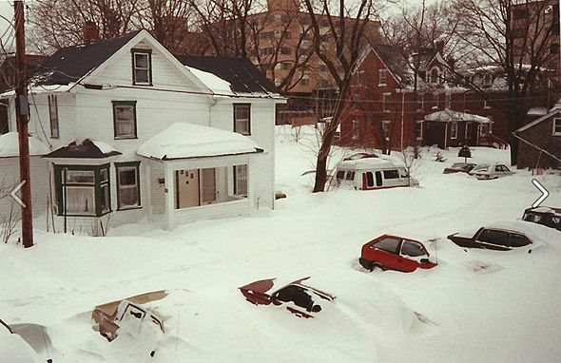
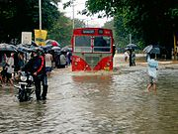
Sumario I:
Cambio climático. Antecedentes. Definición. Causas.

Slide 12
Cambio Climático
La contaminación atmosférica se define como la alteración de la composición química media de la atmósfera, a niveles de concentración de los contaminantes, que producen efectos adversos sobre la salud humana y los elementos del medio ambiente. Se puede producir por esta vía contaminación a escala local, regional y global.
Clima: Conjunto de fenómenos meteorológicos que
tipifican en un área específica, el estado medio de la atmósfera y su evolución, durante un largo período de tiempo.
Cambio Climático. Constituye la variación
global del clima de la tierra.

Slide 13
Cambio Climático
Convención marco de las Naciones Unidas sobre el CC: Cambio del clima atribuido directa o indirectamente a la actividad humana que altera la composición de la atmósfera y que se suma a la variabilidad natural del clima observada durante períodos comparables.
En el concepto de clima existen tres ideas fundamentales que no podemos dejar de mencionar:
Está compuesto por fluctuaciones.
Es una expresión del comportamiento de la atmósfera.
Hace referencia a una zona o porción del espacio.

Slide 14

Definiciones:
METEOROLOGIA: Es la ciencia que estudia los fenómenos atmosféricos. Abarca diferentes áreas: agro meteorología, climatología, la aeronáutica y náutica, la hidrometeorologìa y la meteorología física, dinámica y sinóptica.
CLIMATOLOGIA: Ciencia dedicada al estudio de los climas en relación a sus características, variaciones, distribución, tipos y posibles causas determinantes.
Conceptos integradores de la meteorología con la vida en la tierra.
Biometeorología: Estudio de las influencias que ejercen los elementos meteorológicos sobre los seres vivientes.
Biometeorología humana: Parte de la biometeorología relacionada con los seres humanos.
Bioclimatología: Estudio de las influencias que ejerce el clima sobre los seres vivientes.
Bioclimatología humana: Parte de la bioclimatología que se refiere al hombre.

Slide 15
Debemos dejar claro que el clima de la tierra no está asociado exclusivamente con lo que sucede en la atmósfera, ya que los procesos atmosféricos están relacionados con la superficie terrestre o litosfera, la hidrosfera y la criosfera (hielo marino, cubierta de hielo estacional, glaciales de montaña y capas de hielo a escala continental) y la biosfera (flora y fauna terrestre y marina). Estos cinco componentes: atmosfera, litósfera, hidrosfera, criosfera y biosfera, integran el sistema climático e interactúan entre si; la radiación solar es la única fuente importante de energía que mueve al sistema climático.
Cuando se observan diferencias entre las estadísticas de largo plazo de los elementos del clima, calculados para diferentes períodos, pero relativos a la misma área, se dice que estamos en presencia de un cambio climático.

Slide 16
Medio ambiente
Es el espacio en el que se desarrolla la vida de los distintos organismos, favoreciendo su interacción.
Es el entorno que afecta los seres vivos y que condiciona sus circunstancias vitales, es decir físicas, humanas, sociales culturales que rodean a las personas, animales o cosas.
Los organismos obtenemos del medio ambiente todos los elementos que necesitamos para vivir desde el aire, el agua, hasta el refugio y el alimento que nos permite crecer, desarrollarnos y obtener energía.
Algunos de los impactos ambientales más frecuentes en esta época son: contaminación del aire, de las aguas (mares, ríos, aguas subterráneas), contaminación del suelo.
Mantener el equilibrio del medio ambiente es fundamental para mantener la vida en la tierra tal como la conocemos.

Slide 17
Medio ambiente
En nuestro país existe la Ley 81 del Medio Ambiente aprobada en la Asamblea Nacional del Poder Popular el 11 de julio de 1997 y que establece las principales responsabilidades de los actores estatales en materia ambiental y los derechos y obligaciones de la sociedad en general.
La Ley tiene por objeto la protección y conservación del medio ambiente y los recursos naturales, regulando las acciones del hombre en relación con la naturaleza y promoviendo el desarrollo sostenible con la finalidad de mejorar la calidad de vida de la población.
En uno de sus artículos se expone que todos los habitantes gozan del derecho a un ambiente sano, equilibrado, apto para el desarrollo humano y para que las actividades productivas satisfagan las necesidades presentes, sin comprometer las de las generaciones futuras y tienen el deber de preservarlo.

Slide 18
Causas
Efecto invernadero: Fenómeno natural por el cual la tierra retiene parte de la energía solar que atraviesa la atmosfera. Fenómeno que permite la existencia de la vida.
Los rayos del sol atraviesan la atmósfera.
Parte de la radiación es retenida por los gases de efecto invernadero.
El resto vuelve al espacio.

Slide 19
Causas
Calentamiento global: Es el incremento de la temperatura media de la atmósfera debido a la actividad humana.
La quema de combustibles, la deforestación, la ganadería, etc, incrementan la cantidad de gases de efectos invernaderos.
La atmósfera entonces retiene más calor y el planeta se recalienta.

Slide 20
¿qué causas o factores atribuibles al hombre pueden originar cambio climático?
El crecimiento gradual y constante de la población mundial.
La continuada migración del campo a las ciudades y el crecimiento desmedido de éstas.
La emisión sistemática y creciente de contaminantes al medio circundante.
La deforestación.
La construcción de amplias obras hidráulicas, redes viales y complejos industriales.
La explotación indiscriminada y creciente de los recursos naturales no renovables.

Slide 21
Efectos de los desastres sobre la salud socio-ambiental
Lesiones y muertes por eventos extremos.
Enfermedades infecciosas transmitidas por vectores.
Enfermedades infecciosas transmitidas por agua y alimentos.
Alteraciones de producción de alimentos y suministro de agua.
Enfermedades alérgicas respiratorias y cardiovasculares (contaminación atmósfera).
Daños por radiaciones ultravioletas.

Slide 22
Resumen Sumario 1
Antecedentes.
Definición de Cambio Climático
Definición de medio ambiente.
Causas del CC.
Efectos de los desastres sobre la salud socio-ambiental
Se realizan preguntas de control y se aclaran las dudas. Se califica la participación de los alumnos.

Slide 23
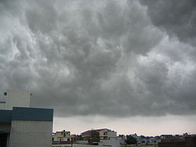
Sumario II:
Actividad humana. Principales fuentes de emisiones de gases de efecto invernadero al medio ambiente.

Slide 24
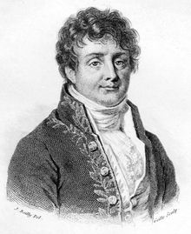
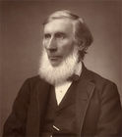
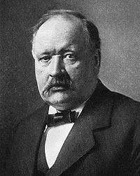
Primeros investigadores que reportaron los cambios que se estaban produciendo por la acción del hombre
Corpus Hipocrático: Con el Tratado sobre el aire, las aguas y los lugares
Jean B. Joseph Fourier: que en 1824 fue el primero en dar un explicación científica al efecto invernadero, al expresar la retención de calor por la atmósfera, como si estuviera bajo un cristal
John Tyndall: en1859 descubrió que el CO2, el metano y el vapor de agua bloqueaban la radiación infrarroja
Svante A. Arrhenius: en 1896 planteó que la temperatura se incrementaría por la quema de combustibles fósiles.

Slide 25
De todas las formas de actividad humana la más contaminante y degradante del medio ambiente, es la relativa al manejo de los recursos energéticos fósiles, es decir, la prospección, extracción, producción, transporte y consumo. La combustión de carbón, petróleo y gasolina es el origen de la mayoría de los contaminantes atmosféricos.
¿Qué se entiende por contaminación atmosférica?
La contaminación atmosférica se define como la alteración de la composición química media de la atmósfera, a niveles de concentración de los contaminantes, que producen efectos adversos sobre la salud humana y los elementos del medio ambiente. Se puede producir por esta vía contaminación a escala local, regional y global, tanto por la emisión directa de contaminantes primarios, como los secundarios (que se forman en la propia atmósfera a partir de los primarios).

Slide 26
Principales fuentes de emisiones de Gases de Efecto Invernadero y daños al medio ambiente. Factores que pueden incrementar su presencia.
Principales acciones antropogénicas que generan GEI:
Consumo de energía.
Procesos industriales.
Sobre explotación agrícola.
Cambios en el uso de la tierra y silvicultura.
Generan:
Concentración de CO2, CH4 y N2O.
Tiempo de permanencia en la atmósfera

Slide 27
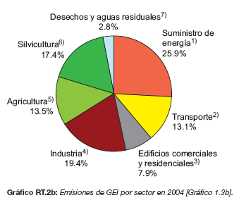
Emisiones de GEI por sector:

Slide 28
Daños al medio ambiente.
Aumento paulatino pero continuo de la temperatura promedio de la superficie de la tierra y los océanos.
Modificaciones en los patrones de precipitación.
Incremento del nivel del mar.
Reducción de glaciares.
Cambios en la intensidad o frecuencia de los eventos climáticos extremos.

Slide 29
Factores que pueden incrementar su presencia.
Contaminantes primarios. La mayoría de los combustibles no son puros, contienen además de los elementos básicos, otros como el nitrógeno, azufre (S), Plomo (Pb) y una cantidad de material no combustible llamado cenizas.
Al quemarse un combustible de estas características emitirá más óxidos de nitrógeno, óxido de azufre, partículas y cenizas.
Ozono (O3) troposférico . El O3 se conoce por sus efectos adversos en la salud humana, en cultivos y materiales. Este contaminante se forma mediante reacciones fotoquímicas a partir de los óxidos de nitrógeno en presencia de compuestos orgánicos volátiles como hidrocarburos emitidos y la radiación solar.

Slide 30
Factores que pueden incrementar su presencia.
Aerosoles de sulfato y nitratos: los óxidos de azufre y nitrógeno se transforman en aerosoles de sulfatos y nitratos, interaccionan químicamente y forman las llamadas lluvias ácidas.
La lluvia ácida se forma cuando la humedad del aire se combina con óxidos de nitrógeno y dióxido de azufre emitidos por fábricas, centrales eléctricas, calderas de calefacción y vehículos que queman carbón o productos derivados del petróleo que contengan azufre.

Slide 31
Impactos de la contaminación atmosférica en la salud humana.
Disminución del flujo de aire en las vías respiratorias en los niños y población e general.
Deterioro del rendimiento físico en personas sanas.
Irritación de las mucosas oculares.
Disminución de la resistencia a las infecciones del aparato respiratorio.

Slide 32
Impactos de la contaminación atmosférica en la salud humana.
Deterioro de la función pulmonar en niños y en la población sana, aumento de la frecuencia y duración de la crisis en los asmáticos, anginas en pacientes con cardiopatías isquémicas.
Incremento de la prevalencia de bronquitis crónica y el enfisema pulmonar.
Aumento de la incidencia de cáncer pulmonar.

Slide 33
Resumen Sumario 2
Principales fuentes de emisiones de Gases de Efecto Invernadero:
Daños al medio ambiente.
Factores que pueden incrementar su presencia.
Impactos de la contaminación atmosférica en la salud humana.
Se realizan preguntas de control y se aclaran las dudas. Se califica la participación de los alumnos.

Slide 34
Sumario III:
Efectos del cambio climático en la salud. Mitigación y adaptación.

Slide 35
Impactos principales con influencia en la salud:
Reducción permanente de ciclos vegetativos.
Expansión y aumento de ocurrencias de plagas en la agricultura y enfermedades del hombre.
Recurrencia de enfermedades ya erradicadas o presencia de endemismo en enfermedades transmitidas por vectores.
Aumento estrés por calor.

Slide 36
Impactos principales con influencia en la salud:
Presencia indistinta de inundaciones y sequías.
Aumento socio-económicos negativos debido a eventos hidrometeorológicos extremos.
Aumento de daños materiales en la infraestructura constructiva industrial, pesquera y núcleos situados en la zona marino-costera.

Slide 37
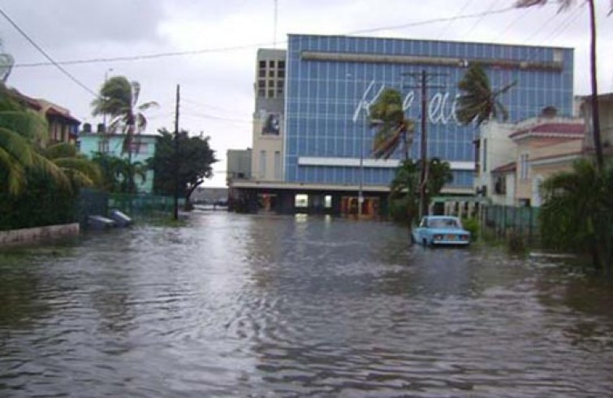
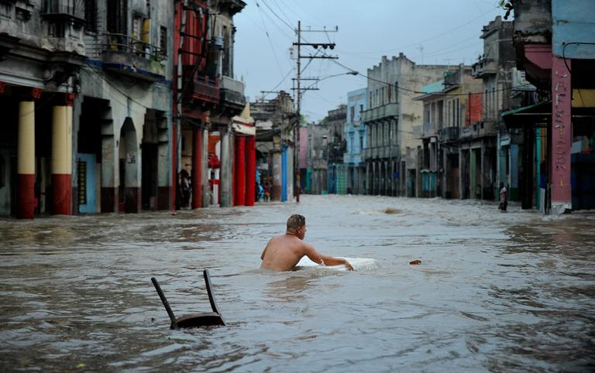
Severos daños en la Capital y Túnel de la Bahía
Tormenta del siglo 13 de marzo 1993
Inundación costera en los Municipios “Plaza de la Revolución y Habana Vieja”

Slide 38
PRECISIONES E INVESTIGACIONES REALIZADAS.
La “Tormenta del Siglo” denominada así desde los EEUU por la destrucción ocasionada allí, donde se produjo al menos el fallecimiento de 160 personas, otras 32 personas desaparecieron en el naufragio de un buque mercante y otros 16 marineros se dan por desaparecidos en aguas próximas a la Península de La Florida. Los daños son calculados en miles de millones de pesos.
Fue un evento meteorológico sorpresivo, no vaticinado que se produjo en pocas horas que se originó y formó en el mar, avanzó y arremetió contra nuestro país de Oeste a Este, un fenómeno nada habitual, en un tiempo de no temporada ciclónica, y que vino acompañado de un frente frío.

Slide 39
PRECISIONES E INVESTIGACIONES REALIZADAS.
El Comandante en Jefe Fidel en su discurso clausura de la 4ta. legislatura de la Asamblea Nacional del Poder Popular, realizado el día 15.3.93, donde se eligió el nuevo Consejo de Estado hace mención a lo sorpresivo de este evento, las pérdidas severas ocasionadas y la necesidad de recuperarnos en el menor tiempo.
Prácticamente originó severas afectaciones a la economía y a la población en 8 provincias del país (hasta la provincia de Ciego de Ávila) y el Municipio Especial Isla de la Juventud.
Las afectaciones estimadas producidas fueron de 4,660 personas evacuadas, 30,420 viviendas afectadas, 4 víctimas, 121,680 damnificados y un valor estimado de las pérdidas en 1,000 millones de pesos.

Slide 40
PRECISIONES E INVESTIGACIONES REALIZADAS.
Rosa Elena Simeón titular Presidenta de la Academia de Ciencias de Cuba en el periódico Granma el día 23de marzo de 1993 hace alusión a estudiar con más detenimiento este tipo de evento.
En el Municipio” Plaza de la Revolución” no hubo que lamentar pérdidas humanas.
En solo 10 días que prácticamente había comenzado la etapa de recuperación (15 al 25 de marzo)se habían restablecido en la Capital los servicios fundamentales a la población, (los servicios eléctricos, telefónicos y los túneles de Línea y de la Bahía estuvieron listos para el paso de vehículos y la comunicación entre territorios.

Slide 41
Complicaciones sanitarias esperadas.
Aumento de la morbimortalidad.
Aumento de las posibilidades de ocurrencias epidémicas.
Alteraciones nutricionales y de la salud mental de la población.
Aumento de la asistencia a consultorios, hospitales y centros de urgencia así como de ingresos hospitalarios por enfermedades relacionadas con el CC.

Slide 42
Potenciales impactos a mediano y largo plazo.
Aire
IRA
Varicela
Agua
Vector
Número de focos de Aedes
Meningitis viral
Indicadores de anófeles
EDA
Hepatitis viral
Enfermedades relacionadas con la condición biometeorologica
HIPEROXIA: Asma bronquial y enfermedad del corazón.
Tienen la capacidad de producir respuestas meteorotrópicas masivas en la población local
HIPOXIA: Cefaleas, hipertensión, enfermedades cerebro-vasculares.

Slide 43
Prevención, Mitigación y Adaptación
Salud Pública: Principio de prevención
Prevención primaria (Mitigación)
Prevenir la ocurrencia de daños y/o enfermedades
Prevención secundaria (Adaptación)
Diagnóstico temprano y control para reducir número de enfermos
Prevención terciaria (Adaptación)
Reducción de morbilidad, complicaciones y restauración de funciones

Slide 44
Mitigación y Adaptación
Mitigación:
Reducir emisiones de GEI.
Uso racional del transporte
Uso de autos eléctricos.
Revolución energética.
Incremento de bosques.
Adaptación: Iniciativas y medidas a reducir vulnerabilidades de los sistemas naturales y humanos ante los efectos del CC.
Desarrollo de programas comunitarios ante eventos extremos.
Ayudar a la población más vulnerable.
Incrementar vigilancia epidemiológica
Instalaciones de salud seguras.

Slide 45
Resumen Sumario 3
En la influencia en el incremento e intensidad de eventos que originan desastres:
Impactos principales con influencia en la salud.
Severos daños de un evento desastre.
Complicaciones sanitarias esperadas.
Potenciales impactos a mediano y largo plazo.
Prevención, mitigación y adaptación.
Se realizan preguntas de control y se aclaran las dudas. Se califica la participación de los alumnos.

Slide 46
Sumario IV:
Proyecciones para disminuir sus consecuencias. Tarea Vida.

Slide 47
Proyecciones internacionales para disminuir sus consecuencias. Tarea Vida.
Fomentar la educación ambiental sobre todo en las comunidades, los policlínicos, consultas médicas, salas de espera y clínicas del hospital.
Orientaciones y charlas a los pacientes y al personal de la comunidad sobre como procesar y mantener la higiene de los alimentos.
Controlando las poblaciones de vectores.

Slide 48
Proyecciones internacionales para disminuir sus consecuencias. Tarea Vida.
Trabajando en la vigilancia y monitoreo de enfermedades y los factores de riesgo.
Detectando e identificando los efectos adversos del clima y el medio ambiente en general.
Promoviendo los beneficios que reportan estrategias de adaptación como medidas de prevención ante los peligros.

Slide 49
Resumen Sumario 4
Proyecciones internacionales para disminuir sus consecuencias.
Tarea Vida.
Se realizan preguntas de control y se aclaran las dudas. Se califica la participación de los alumnos.

Slide 50
Sumario V:
Orientación del seminario TV.1 C2

Slide 51
Orientaciones para el Seminario
Equipo 1: Influencia del CC en los desastres sanitarios Pág. 46
Equipo 2: Rol del pediatra ante el CC, la emergencias y los desastres. Bases para actuar. Pág. 209
Equipo 3: CC y sus manifestaciones sobre el ser humano. Pág. 230 y 237.
Equipo 4: Impacto de una estrategia de intervención comunitaria para prevenir crisis aguda de asma bronquial . Pág 141.
Equipo 5: Cómo prevenir un brote de enfermedades transmitidas por alimentos (ETA) para evitar se `produzca un desastre sanitario. Pág. 249

Slide 52
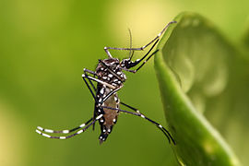

Conclusiones
Cambio
Climático
Agente
T r i a d a
Susceptibles
Vías de
transmisión
¿CC = Desastres sanitarios?
¿CC = Desastres sanitarios?

Slide 53
El calentamiento de la tierra es inequívoco.
Conclusiones
Las variaciones en el clima son factores determinantes para enfermedades y conllevan a cambios ecológicos y socio-económicos, propiciando cambios en la epidemiología.
Existencia de complicaciones sanitarias esperadas para las que el Sector de la Salud debe estar preparado.
Pensar global y actuar localmente

Slide 54
Conclusiones.
Valoro el cumplimiento del objetivo de estudio (en base a la observación, el interés mostrado, resúmenes que se han hecho, etc) y considero que se ha cumplido cabalmente. Puedo realizar preguntas de comprobación.
Señalo las deficiencias detectadas en la clase y como superarlas. Espero que en la próxima clase esto no se repita.
Informo las calificaciones obtenidas si las hubo.
Comunico el lugar y fecha de la próxima clase Tema V.2 Clase 1. Desastres de origen Sanitario (C).

